Slide 1
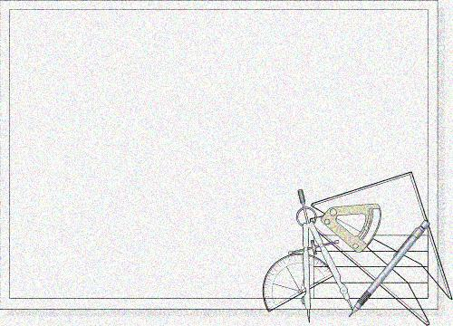
«Занимательная Геометрия»
Ученика 4 «г» класса
Хабибулина Рамиля

Slide 2
«Геометрия является самым могущественным
средством для изощрения наших умственных
способностей и дает нам возможность
правильно мыслить и рассуждать»
Галилео Галилей

Slide 3
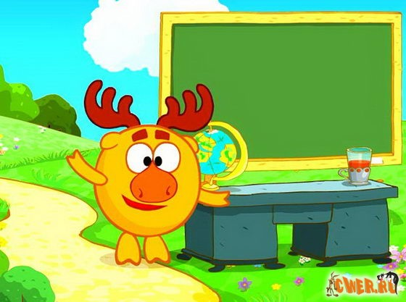
Долгожданный дан звонок
Начинается урок.
Вот и книжки на столе, а вот и тетрадка,
Не хочется играть сегодня в прятки.
И не досуг дуть на кораблик бумажный.
Сегодня в классе урок уж очень важный.
Долгожданный дан звонок
Начинается урок
Вот и книжка на столе, а вот и тетрадка.
Не хочется играть сегодня в прятки.
И не досуг дуть на кораблик бумажный.
Сегодня в классе урок уж очень важный

Slide 4
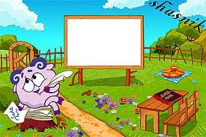
Задача
№1

Slide 6
2 х 4 = 8
(2 х 2) +(8 х2) = 4 +16 =20

Slide 7
3 х 2 = 6
3 х 4 = 12
12 х 2 = 24
6 + 24 = 30
12 : 4 = 3

Slide 8
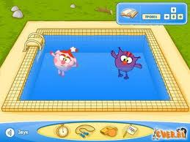
ЗАДАЧА
№ 2

Slide 10
1
2

Slide 11
1
2
3
4

Slide 12
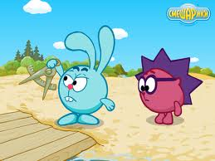
Задача
№ 3

Slide 13
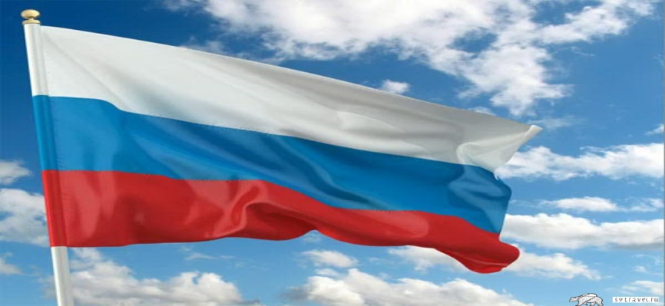
Как называется этот флаг
РОССИЙСКИЙ
Что означает каждый цвет флага?
Белый- свобода, синий-равенство, красный-богатство
1) 12 + 9 +12 + 9 =42 дм.
2) (12 х 2)+(9 х 2) =42 дм.
3) (12 + 9 ) х 2 = 42 дм.
42 дециметра

Slide 14
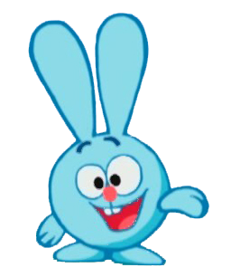
Спасибо за внимание

